Slide 1
CONTROL DE LECTURA
Objetivo principal de la optimización de queries
Qué puntos son importantes observar a la hora de optimizar un query? Por ejemplo: tiempo de ejecución del query.
Convierta a AR el siguiente query:
select e.nombre, s.nombre from empleado e, sucursal s where e.sucursalNo = s.sucursalNo and e.posicion = ‘Jefe Administrativo’ and s.provincia= ‘Guayas’;

Slide 2
SISTEMAS DE
BASES DE DATOS
TICG1001
UNIDAD 8
Control y seguridad
Notes:
Alarcon (no tiene nada)
Bermudez (no tiene cliente servidor)

Slide 3
CONTENIDO
Mecanismos de Seguridad Básica
Grant
Revoke

Slide 4
DCL
Data Control Language

Slide 5
Introducción
SQL provee mecanismos de seguridad limitados.
Se confía en el software para implementar un framework de seguridad más robusto.
Los vendedores de Bases de Datos implementan varios aspectos de seguridad en distintas maneras.

Slide 6
Mecanismos de Seguridad Básica
Hay tres niveles de seguridad comunes para todos los RDBMS (Relational DataBase Management Systems):
En lo que difieren es en la manera en que cada uno de estos RDBMS implementan estos niveles.
A A A
uditar
utenticación
utorización

Slide 7


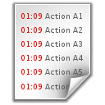
Mecanismos de Seguridad Básica
  Autenticación: El usuario se conecta al RDBMS.
  Autorización: El usuario obtiene acceso a la base de datos o a los objetos del esquema de la base de datos para realizar ciertas acciones, basados en el set de privilegios asignados al usuario.
  Auditar: Para monitorear actividad sospechosa y realizar un análisis.

Slide 8
Autenticación
La primera línea de defensa es la autenticación.
Antes de acceder al RDBMS se debe proveer suficiente información validada ya sea por el RDBMS o por el sistema operativo en el cual esta base de datos se encuentra instalada.
Una vez que la identidad es autenticada, se puede proceder con el intento de acceder a los recursos, objetos y datos de la base de datos.

Slide 9
Autorización
Una vez que el usuario es autenticado y se le concede acceso a la base de datos, el RDBMS emplea un complejo sistema de privilegios (permisos) para objetos particulares de la base de datos.
Estos privilegios incluyen permisos para acceder, modificar, destruir o ejecutar objetos relevantes de la base de datos, así como añadir, modificar y borrar datos.

Slide 10
Auditar
Provee medios para monitorear actividad de base de datos, ambas legítima y no autorizadas.
Preserva la bitácora de intentos de acceso a la base de datos, ya sean exitosos o fallidos.
Tambien los intentos de delete e inserts.
Es un componente necesario para ser considerado para una certificación de seguridad.

Slide 11

Encriptación
Provee una capa adicional de seguridad, protegiendo los datos de personas no autorizadas.
Aún si se obtiene acceso a la base de datos, no será fácil descifrar datos encriptados.
hdiutil create –srcfolder <source> -encryption AES-128 <destination>

Slide 12
Integridad y Consistencia
Mientras la seguridad se basa en la autenticación y autorización de procedimientos, la integridad de los datos juega el rol de proteger los datos de manipulación no intencional o maliciosa.
Por ejemplo, aún si un usuario obtiene acceso a la base de datos (robando la clave), aun debe seguir reglas relacionales para manipular datos.

Slide 13
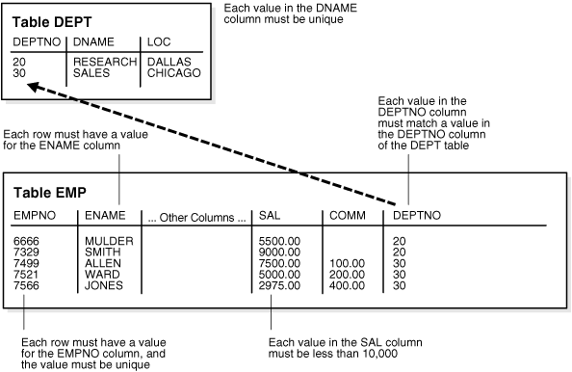
Integridad y Consistencia
Regla: No se permite registros huérfanos. Es decir no se puede borrar registros de una tabla de un padre sin entender las relaciones de la base de datos.
Existen ciertos RDBMS que incluyen la característica ¨CASCADE¨, por defecto (remover registros hijos cuando se borrar el del padre).

Slide 14
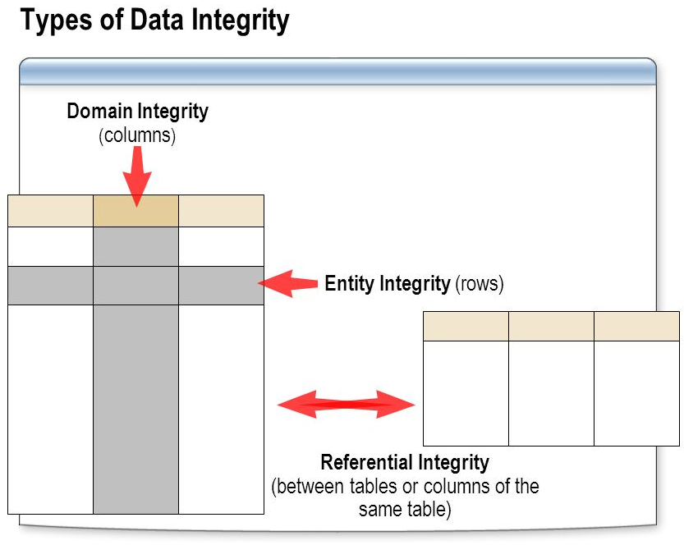
Integridad y Consistencia
Regla: No insertar un registro duplicado en una columna protegida con un UNIQUE constraint.
Regla: No ingresar datos inválidos que violen un CHECK constraint.

Slide 15
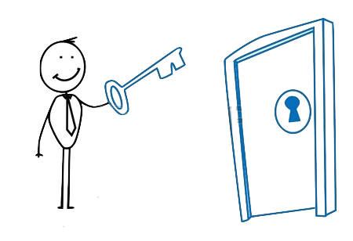
Definiendo un Usuario:
Database User
Es alguien que hace uso de los servicios que el servidor del RDBMS provee. Puede ser una aplicación, un administrador, o cualquiera que acceda a la base de datos en algún momento.
Esta es la primera línea de defensa cuando hablamos de los aspectos de seguridad.
Autenticación

Slide 16

CREATE USER
CREATE USER <user> [IDENTIFIED BY [PASSWORD] ‘password’]
[, <user2> [IDENTIFIED BY [PASSWORD] ‘password’]];
CREATE USER alumno IDENTIFIED BY ‘clavealumno’;
CREATE USER ‘gvsaltos’@’localhost’ IDENTIFIED BY ‘P@ssw0rd’;

Slide 17

DROP USER
DROP USER <username>;
En MySQL el usuario está separado de la base de datos
DROP USER ’gvsaltos’@’localhost’;

Slide 18

ALTER USER
Provee una manera conveniente de modificar las propiedades del usuario sin la necesidad de hacerle DROP al usuario y luego recrearlo desde el principio.
ALTER USER <user_specification> [, user_specification]…
ALTER USER ’gvsaltos’@’localhost’ PASSWORD EXPIRE;
SET PASSWORD FOR ’gvsaltos’@’localhost’ = PASSWORD(‘pass2’);

Slide 19




Administrando la seguridad con Prilivegios
Un RDBMS es una colección de objetos, esquemas, tablas, vistas, procedimientos, etc. Así como los procesos que administran estos objetos.
Restringir el acceso a estos objetos es un mecanismo de seguridad esencial implementado en el nivel de SQL a través del sistema de privilegios.

Slide 20

Privilegios
Representan el derecho de un usuario en particular para acceder, crear, manipular y destruir varios objetos dentro de una base de datos, así como realizar tareas administrativas.
Se los puede conceder a un usuario o ROL.

Slide 21
ROL
R
Es una colección de privilegios que pueden ser asignados a usuarios.
CREATE ROL <rol1> [, <rol2>, … ];
CREATE ROL adm_bd, adm_usuarios, adm_datos;

Slide 22
Privilegios
Representan el derecho de un usuario en particular para acceder, crear, manipular y destruir varios objetos dentro de una base de datos, así como realizar tareas administrativas.
Se los puede conceder a un usuario o ROL.
Se los puede dividir en dos categorías:
  Privilegios de Sistema
  Privilegios de Objetos

Slide 23
Privilegios a nivel de Sistema
Permite a los usuarios realizar tareas administrativas en un RDBMS.
Crear una base de datos.
Crear y Borrar Usuario.
Crear, alterar y destruir objetos de bases de datos, etc.
Se necesita un alto nivel de autoridad en el RDBMS para conceder o tener privilegios de sistema.

Slide 24
Privilegios a nivel de Objetos
Estos privilegios pueden llegar hasta el nivel de columna (si el objeto de la base de datos es una tabla o vista), o a cualquier otro objeto en la base de datos como stored procedures, funciones y triggers.

Slide 25

GRANT
USER/ROL
GRANT [privilegio]
ON [<database>]. [<table>]
TO ‘<user>/<rol>’;
Nota:
Cada vez que se actualiza o se cambia permisos de usuario/rol, hay que “refrescar” estos permisos utilizando el comando:
FLUSH PRIVILEGES;
SHOW GRANTS FOR ‘<user>/<rol>’;

Slide 26
GRANT en Mysql
( Todas las DBs )
CREATE USER ’admin'@'localhost' IDENTIFIED BY 'some_pass';
GRANT ALL PRIVILEGES ON *.* TO ’admin’ WITH GRANT OPTION;
GRANT SELECT, INSERT ON *.* TO ’admin’;
CREATE USER 'admin'@'localhost';
GRANT RELOAD,PROCESS ON *.* TO 'admin’;
SHOW PRIVILEGES;
SHOW PROCESSLIST;
Notes:
RELOAD → permite hacer el flush privileges
PROCESS → permite ver los procesos corriendo, inclusive el statement ejecutandose.

Slide 27
GRANT en Mysql
( 1 BD )
CREATE USER ’sistema'@'localhost';
GRANT EXECUTE ON db1.sp1 TO ’sistema'@'localhost’;
CREATE USER 'monty'@'localhost' IDENTIFIED BY 'some_pass';
GRANT ALL PRIVILEGES ON db1.* TO 'monty'@'localhost’ WITH GRANT OPTION;
GRANT SELECT, INSERT ON db1.* TO 'monty'@’localhost’;

Slide 28
GRANT en Mysql
( 1 Tabla )
CREATE USER ’ monty'@'localhost' IDENTIFIED BY 'some_pass';
GRANT ALL PRIVILEGES ON db1.tb1 TO ’ monty'@'localhost’ WITH GRANT OPTION;
GRANT SELECT, INSERT ON db1.tb1 TO ’monty'@’localhost’;
CREATE USER 'monty'@'localhost' IDENTIFIED BY 'some_pass';
GRANT SELECT (col1), INSERT (col1, col2) ON db1.tbl1 TO 'monty'@'localhost’;

Slide 29
Asignar un
ROL a un USUARIO
GRANT <rol> [, <rol2>, … ] TO <user> [, <user2>, … ] ;

Slide 30
RESUMEN
(GRANT)
PRIVILEGIOS | DESCRIPCION
GRANT… ON… TO | Permite agregar o remover privilegios de los usuarios/roles.
ALL PRIVILEGES | Un usuario/rol puede acceder a todas las bases de datos del sistema.
EXECUTE | Un usuario/rol puede ejecutar stored procedures.
RELOAD | Permite insertar registros en las tablas
PROCESS | Permite leer los registros de las tablas

Slide 31



REVOKE
REVOKE [privilegio]
ON [<database>]. [<table>]
FROM ‘<user>’@’localhost’;
REVOKE INSERT ON *.* FROM 'jeffrey'@'localhost';
REVOKE ALL PRIVILEGES, GRANT OPTION FROM user [, user] ...

Slide 32

LOCK
ALTER USER <user or rol > ACCOUNT LOCK;
ALTER USER <user or rol > ACCOUNT UNLOCK;

Slide 33
Database: Ejercicio

